Slide 1
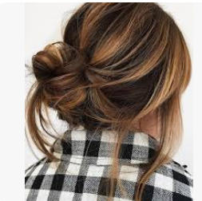
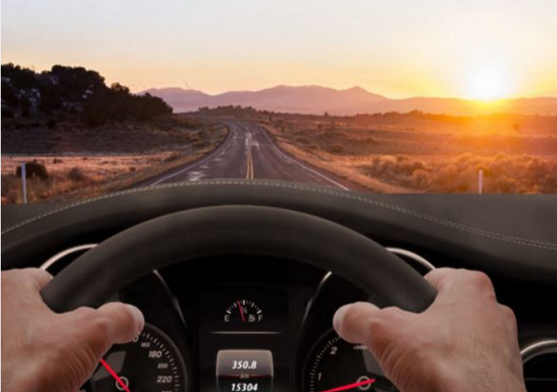
Χαρακτηριστικά οργανισμών
Κληρονομικά Χαρακτηριστικά
Επίκτητα Χαρακτηριστικά
Είναι τα χαρακτηριστικά του ανθρώπου, τα οποία οφείλονται στους γονείς του και τα έχει κληρονομήσει από αυτούς.
Είναι τα χαρακτηριστικά του ανθρώπου, τα οποία δεν έχει κληρονομήσει από τους γονείς του.
Παράδειγμα
Παράδειγμα
Αν ένας άνθρωπος μπορεί να οδηγεί, είναι γιατί έχει εκπαιδευτεί γιαυτό και όχι γιατί το έχει κληρονομήσει από του γονείς του
Το χρώμα των μαλλιών μας, είναι κληρονομικό χαρακτηριστικό

Slide 2
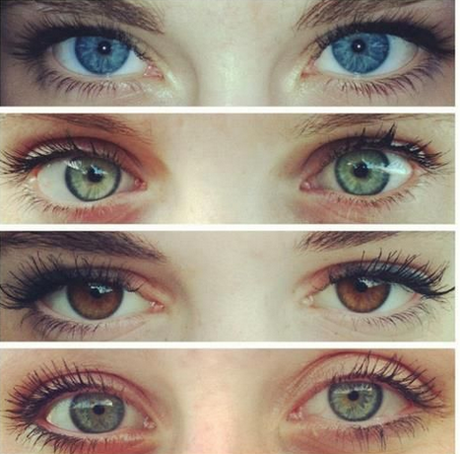
Κάθε γονίδιο μπορεί να εμφανίζεται με διαφορετικές μορφές, που ονομάζονται αλληλόμορφα
Παράδειγμα * το γονίδιο που ελέγχει το χρώμα των ματιών μπορεί να έχει διάφορα αλληλόμορφα , όπως αλληλόμορφο που αντιστοιχεί σε μπλε μάτια, αλληλόμορφο που αντιστοιχεί σε μαύρα μάτια, αλληλόμορφο που αντιστοιχεί σε πράσινα μάτια, ή σε καφέ μάτια
Άρα μπορούμε να πούμε ότι το γονίδιο που ελέγχει το χρώμα των ματιών, μπορεί να έχει 4 αλληλόμορφα .
* το χρώμα των ματιών καθορίζεται από πολλά γονίδια…

Slide 3
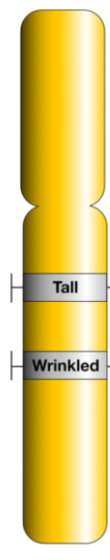

Ένας διπλοειδής οργανισμός, για ένα ορισμένο χαρακτηριστικό του (π.χ. χρώμα ματιών) που ελέγχεται από ένα γονίδιο, έχει 2 αλληλόμορφα αυτού του γονιδίου (π.χ. αλληλόμορφο που αντιστοιχεί σε μπλε μάτια και αλληλόμορφο που αντιστοιχεί σε μαύρα μάτια).
Τα δύο αλληλόμορφα του ίδιου γονιδίου, βρίσκονται στην ίδια θέση των δυο ομόλογων χρωμοσωμάτων.
Ένα ζεύγος ομόλογων χρωμοσωμάτων
Χρωμόσωμα από την μητέρα
Χρωμόσωμα από τον πατέρα
Μπλε μάτια
Μαύρα μάτια
Notes:
3

Slide 4

Ένας διπλοειδής οργανισμός ονομάζεται ομόζυγος για ένα γονίδιο , αν τα δυο αλληλόμορφα του γονιδίου είναι ίδια.
Παράδειγμα ένα άτομο είναι ομόζυγο για το χρώμα των ματιών αν και τα δυο αλληλόμορφα του καθορίζουν μπλε μάτια
Ένα ζεύγος ομόλογων χρωμοσωμάτων
Μπλε μάτια
Μπλε μάτια
Notes:
4

Slide 5
Ένας διπλοειδής οργανισμός ονομάζεται ετερόζυγος για ένα γονίδιο , αν τα δυο αλληλόμορφα του γονιδίου είναι διαφορετικά.
Παράδειγμα ένα άτομο είναι ετερόζυγο για το χρώμα των ματιών αν το ένα αλληλόμορφο είναι Μπλε μάτια και το άλλο είναι πράσινα μάτια
Ένα ζεύγος ομόλογων χρωμοσωμάτων
Πράσινα μάτια
Μπλε μάτια
Notes:
5

Slide 6
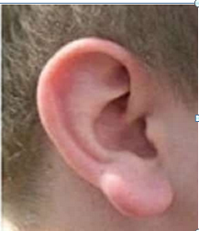
Παράδειγμα ένα ετερόζυγο άτομο που έχει δυο διαφορετικά αλληλόμορφα όπου το ένα καθορίζει ελεύθερους λοβούς, και το άλλο προσκολλημένους λοβούς, τελικά θα έχει ελεύθερους λοβούς αυτιών.
.
Άρα το αλληλόμορφο γονίδιο που αντιστοιχεί σε ελεύθερους λοβούς ονομάζεται επικρατές αλληλόμορφο
Ένα ζεύγος ομόλογων χρωμοσωμάτων
Άρα το αλληλόμορφο γονίδιο που αντιστοιχεί σε προσκολλημένους λοβούς ονομάζεται υπολειπόμενο αλληλόμορφο
Eλεύθεροι λοβοί
Προσκολλημένοι λοβοί
Λοβός αυτιού
Notes:
6

Slide 7
Το αλληλόμορφο του οποίου η δράση εκδηλώνεται στην ετερόζυγη κατάσταση ονομάζεται επικρατές και συμβολίζεται συνήθως με κεφαλαίο γράμμα (π.χ. Α).
Το αλληλόμορφο του οποίου η δράση δεν εκδηλώνεται στην ετερόζυγη κατάσταση, ονομάζεται υπολειπόμενο και συνήθως συμβολίζεται με το αντίστοιχο πεζό γράμμα (π.χ. α).
Συμπεραίνουμε λοιπόν ότι τα υπολειπόμενα αλληλόμορφα μπορούν να εκδηλωθούν μόνο σε ομόζυγη κατάσταση
Notes:
7

Slide 8
Γονότυπος
Είναι τα 2 αλληλόμορφα ενός γονιδίου που βρίσκονται σε κάθε κύτταρο ενός οργανισμού
Φαινότυπος
Είναι τα κληρονομικά χαρακτηριστικά (μορφολογικά, ανατομικά κτλ.) του ανθρώπου
Παράδειγμα:
Μ = μαύρα μαλλιά ( επικρατές αλληλόμορφο)
μ = ξανθά μαλλιά ( υπολειπόμενο αλληλόμορφο)
Άρα ο γονότυπος θα είναι: Μμ
Όμως ο φαινότυπος αυτό που θα φαίνετε τελικά στο άτομο θα είναι τα μαύρα μαλλιά,
άρα ο φαινότυπος θα είναι μαύρα μαλλιά

Slide 9
γονότυπος : Αα
Το άτομο είναι ετερόζυγο
γονότυπος : ΑΑ
Το άτομο είναι ομόζυγο επικρατές
γονότυπος : αα
Το άτομο είναι ομόζυγο υπολειπόμενο

Slide 10


Σύμβολο για το θηλυκό (μητέρα)
Σύμβολο για το αρσενικό (πατέρας)

Slide 11
Ερώτηση 1
Αν η μητέρα έχει γαλανά μάτια και ο πατέρας καστανά και είναι και οι δύο ομόζυγοι γι’ αυτό το χαρακτηριστικό, και το καστανό είναι το επικρατές
Α) Ποιος ο γονότυπος των γονέων;
Β) Ποιος ο γονότυπος των παιδιών τους και ποιος ο φαινότυπος τους;
Απάντηση
Α)
Αν συμβολίσουμε με Μ το επικρατές αλληλόμορφο για τα καστανά μάτια
και με μ το υπολειπόμενο αλληλόμορφο για τα γαλανά, τότε:
Γονότυπος πατέρα: ΜΜ
Γονότυπος μητέρας : μμ
Συνέχεια …

Slide 12
Ερώτηση 1
Απάντηση
Συνέχεια …
Β)
Για να περιγράψουμε την διασταύρωση ζωγραφίζουμε το παρακάτω πίνακα, και βάζουμε τους γονότυπους των δυο γονέων όπως φαίνεται στο παρακάτω σχήμα:
Γονότυπος πατέρα: ΜΜ
Γονότυπος μητέρας : μμ
μ
μ
Μ
Μ
μ
Μ
μ
Μ
Μ
μ
Μ
μ
Σύμφωνα με το παραπάνω πίνακα που δείχνει όλους πους πιθανούς συνδυασμούς των αλληλόμορφων το παιδί θα έχει γονότυπο Μμ και φαινότυπο καστανά μάτια

Slide 13
Ερώτηση 1
Απάντηση
Συνέχεια …
μ
μ
Μ
Μ
μ
Μ
μ
25%
25%
Μ
Μ
μ
25%
Μ
μ
25%
Το κάθε κουτάκι που περιέχει το γονότυπο των απογόνων (παιδιών) αντιστοιχεί σε πιθανότητα 25% εμφάνισης αυτού του γονότυπου, άρα:
Γονότυπος παιδιών:
100% Μμ
Φαινότυπος παιδιών:
100% καστανά μάτια

Slide 14
Ερώτηση 2
Αν η μητέρα είναι ετερόζυγη με καστανά μαλλιά και ο πατέρας είναι ομόζυγος υπολειπόμενος με ξανθά μαλλιά
Α) Ποιο είναι το επικρατές και ποιο το υπολειπόμενο αλληλόμορφο ;
Α) Ποιος ο γονότυπος και ποιος ο φαινότυπος των γονέων;
Β) Ποιος ο πιθανός γονότυπος των παιδιών τους και ποιος ο φαινότυπος τους;
Απάντηση
Α)
Το αλληλόμορφο ξανθά μαλλιά θα είναι το υπολειπόμενο αφού ο πατέρας είναι ομόζυγος υπολειπόμενος και έχει ξανθά μαλλιά
Κ καστανά μαλλιά επικρατές
κ ξανθά μαλλιά υπολειπόμενο
Συνέχεια …

Slide 15


Ερώτηση 3
Δύο γονείς που έχουν ίσια μαλλιά (επικρατές αλληλόμορφο) αποκτούν μια κόρη που έχει κατσαρά μαλλιά. Αν το ζευγάρι αυτό αποκτήσει ένα ακόμη παιδί να βρείτε την πιθανότητα το παιδί αυτό να εμφανίζει:
α. κατσαρά μαλλιά, β. ίσια μαλλιά.
Απάντηση
Σύμφωνα με την ερώτηση έχω δυο αλληλόμορφα:
Ίσια μαλλιά
Α
Επικρατές αλληλόμορφο
Κατσαρά μαλλιά
α
Υπολειπόμενο αλληλόμορφο
Αφού οι δύο γονείς έχουν ίσια μαλλιά αλλά η κόρη τους έχει κατσαρά μαλλιά, οι δυο γονείς θα είναι ετερόζυγοι:
Γονότυπος μητέρας : Αα
Γονότυπος πατέρα: Αα
 | Α | α
Α | ΑΑ | Αα
α | Αα | αα
Σύμφωνα με το πίνακα υπάρχει πιθανότητα 75% τα παιδιά να έχουν ίσια μαλλιά, και 25% πιθανότητα τα παιδιά να έχουν σγουρά μαλλιά.

Slide 16
Ερώτηση 2
Απάντηση
Συνέχεια …
Β)
Γονότυπος πατέρα: κκ
Φαινότυπος πατέρα: ξανθά μαλλιά
Γονότυπος μητέρας : Κκ
Φαινότυπος μητέρας: καστανά μαλλιά
Κ
κ
Γ)
κ
Κ
κ
κ
κ
κ
Κ
κ
κ
κ
Γονότυπος παιδιών:
50% Κκ
50% κκ
Φαινότυπος παιδιών:
50% καστανά μαλλιά
50% ξανθά μαλλιά

Slide 17
Νόμοι Μέντελ
1^{ος} Νόμος Μέντελ
Άτομα (παιδιά) που προέρχονται από διασταύρωση ομόζυγων γονέων οι οποίοι έχουν διαφορετικό φαινότυπο, είναι ομοιόμορφα μεταξύ τους( δηλαδή θα έχουν όλα ίδιο γονότυπο)
Παράδειγμα
 | Α | Α
α | Αα | Αα
α | Αα | Αα
Όλα τα παιδιά που θα προκύψουν θα έχουν τον ίδιο γονότυπο (Αα) και ίδιο φαινότυπο (θα είναι δηλαδή ομοιόμορφα μεταξύ τους)
2^{ος} Νόμος Μέντελ
Όταν διασταυρώνουμε ετερόζυγα άτομα, επανεμφανίζονται στους απογόνους τους τα χαρακτηριστικά των γονέων τους με καθορισμένη αναλογία.
Παράδειγμα
 | Α | α
Α | ΑΑ | Αα
α | Αα | αα
Υπάρχουν πιθανότητες τα παιδιά που θα προκύψουν να έχουν ίδιο φαινότυπο με αυτό των γονιών )

